Slide 1


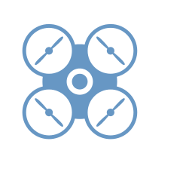
Uma forma alternativa para auxiliar no salvamento de vidas, através do atendimento aéreo de urgência
S.O.S Drone

Slide 2
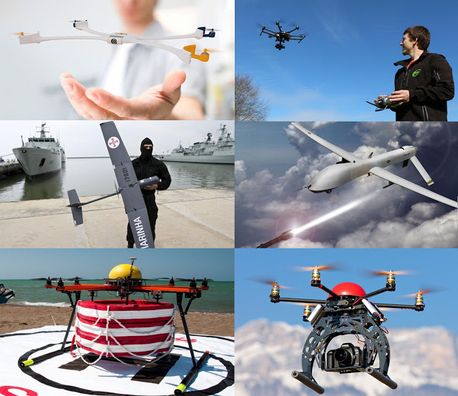
Introdução / Contexto
Inicio do uso dos drones;
Taxa de sobrevida vs Tempo de reposta do resgaste;
ARP (Aeronave Remotamente Controlada);
DEA (Desfibrilador Externo Automático).

Slide 3
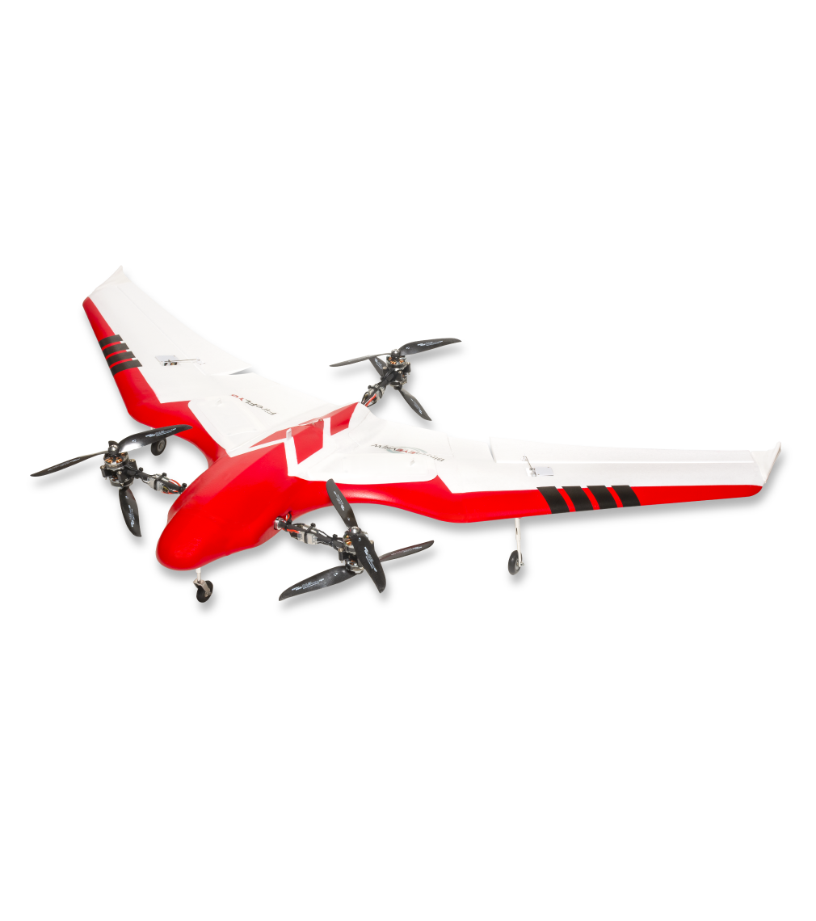
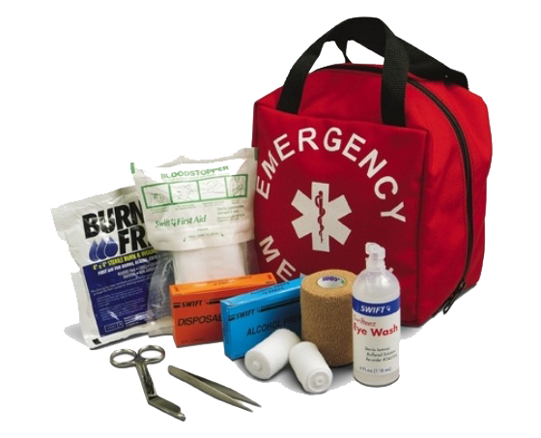
O Projeto
Drone híbrido (Asa fixa e multirotores);
Modular (Sensores e equipamentos);
1. Reconhecimento.
2. Atendimento.

Slide 4

Mercado / Tecnologia Livre
Oferta de um drone modular, associado a um serviço de logística e comunicação desenvolvida propriamente para os atendimentos.
Desenvolvimento de patentes;
Abertura do conhecimento e tecnologias desenvolvidas no projeto.

Slide 5

Público-Alvo
Parceria/Investidores:
Empresas ligadas a saúde e/ou tecnologia que buscam ampliar seu impacto social.
Clientes:
Empresas da área da saúde (hospitais, clínicas, convênios, entre outros) e órgãos governamentais (Ministério da Saúde, Defesa Civil, etc.)

Slide 6



Contatos: skymammoths@gmail.com @skymammoths/ @skymammoths/
Obrigado!

